Slide 1
CASOS CONCRETOS DE CONTROLE DE CONSTITUCIONALIDADE
JEFFERSON APARECIDO DIAS
jeff.bojador@gmail.com
Twitter: @jeffdiasmpf
Blog: jeffdiasmpf.wordpress.com

Slide 2


BENEFÍCIO DE PRESTAÇÃO CONTINUADA

Slide 3
Problema:
O STF, ao julgar a ADIN ADI 1.232/DF (DJ de 9-9-1998), decidiu que o limite de ¼ do salário mínimo para o cálculo da renda per capita era constitucional. Recentemente, porém, reconheceu a inconstitucionalidade de tal preceito, bem como de preceito do Estado do Idoso.
Solução adotada:
Por ora, previsão de que os preceitos existentes vigoram até 31/12/2015.
Dúvidas:
1) Não existia coisa julgada material?
2) Quais os critérios a serem utilizados?
3) O juiz já pode usar outros critérios desde já ou tem que esperar até 01/01/2016?

Slide 4

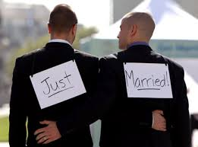
CASAMENTO HOMOAFETIVO E CNJ

Slide 5
Problema:
Ao julgar a ADI 4277 e a ADPF 132 reconheceram a união estável para casais do mesmo sexo.
Solução adotada:
Visando garantir a aplicação de tais deciões, o CNJ publicou a Resolução nº 175, que proíbe os Cartórios de se recusarem a habilitar, celebrar casamento civil ou converter união estável em casamento entre pessoas de mesmo sexo.
Dúvidas:
1) A Resolução do CNJ amplia a decisão do STF?
2) A Resolução do CNJ acabou legislando?
3) Ainda é necessária uma lei para regulamentar o tema?

Slide 6
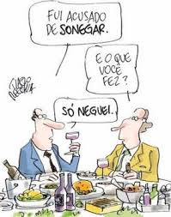
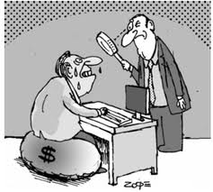
ESGOTAMENTO DA ESFERA ADMINISTRATIVA E SONEGAÇÃO FISCAL

Slide 7
Problema:
O STF aprovou a Súmula Vinculante n° 24 que exige o esgotamento da esfera administrativa para a ocorrência do crime contra a ordem tributária.
Solução adotada:
Contudo, posteriormente, em caso no qual o crime doi praticado com o uso de “laranjas”, o STF entendeu que a Súmula Vinculante não se aplica (HC 96.324)
Dúvidas:
1) A Súmula Vinculante se aplica ao STF?
2) Os juízes também podem negar vigência à Súmula?

Slide 8
HC 96324 / SP - SÃO PAULO
Relator(a): Min. MARCO AURÉLIO
Julgamento: 14/06/2011 Órgão Julgador: Primeira Turma
Publicação: DJe-157 DIVULG 16-08-2011 PUBLIC 17-08-2011
EMENT VOL-02567-01 PP-00060
AÇÃO PENAL – DENÚNCIA – PARÂMETROS – LANÇAMENTO DEFINITIVO DE TRIBUTO – INEXIGIBILIDADE. Versando a denúncia, folha 100 a 129, esquema a envolver empresas visando à prática de sonegação fiscal, descabe exigir, para ter-se a sequência da persecução criminal, o término do processo administrativo-fiscal.

Slide 9

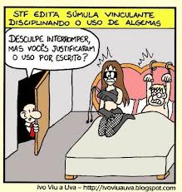
USO DE ALGEMAS

Slide 10
Problema:
O Senador Jader Barbalho foi preso e algemado, sendo a imagem exibida em rede nacional de TV. Começou a se discutir o abuso do uso de almegas.
Solução adotada:
O STF editou a Súmula Vinculante n° 11, regulando o uso de algemas.
Dúvidas:
1) O STF cumpriu as normas relativas à publicação de Súmulas Vinculantes?
2) O STF acabou por legislar?

Slide 11
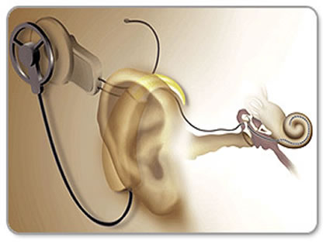
IMPLANTE COCLEAR
BILATERAL

Slide 12
Problema:
Portaria da ANS liberou os planos de saúde de arcarem com os custos de implante coclear bilateral (apenas o unilateral seria obrigatório e não para as crianças), revogando portaria que garantia o implante bilateral para todos.
Solução:
Foi proposta ACP e a ANS alterou a portaria
Dúvidas:
1) A Agências reguladoras devem respeito ao princípio do não retrocesso social?
2) Na prática, as Agências estão defendendo a operadoras de planos de saúde ou os usuários?

Slide 13
Idec pede ao Senado anulação da sabatina que permitiu nomear ex-advogado da Hapvida como diretor da Agência Nacional de Saúde Suplementar
Data: 07/08/2013
http://goo.gl/8Y725B

Slide 14

REVISÃO TETO INSS

Slide 15
Problema:
Não aplicação de decisão do STF proferida com REPERCUSSÃO GERAL que garantia a revisão de benefícios
Solução:
Foi proposta ACP e foi celebrado acordo parcialmente homologado
Dúvida:
1) Durante o cumprimento do acordo era possível a propositura de ação individual?
2) O fato da Repercussão Geral não produzir efeitos em âmbito administrativo é um equívoco?

Slide 16
RE 564354 / SE - SERGIPE
RECURSO EXTRAORDINÁRIO
Relator(a): Min. CÁRMEN LÚCIA
Julgamento: 08/09/2010 Órgão Julgador: Tribunal Pleno
Publicação
REPERCUSSÃO GERAL - MÉRITO
DJe-030 DIVULG 14-02-2011 PUBLIC 15-02-2011
EMENT VOL-02464-03 PP-0048

Slide 17
EMENTA: DIREITOS CONSTITUCIONAL E PREVIDENCIÁRIO. REVISÃO DE BENEFÍCIO. ALTERAÇÃO NO TETO DOS BENEFÍCIOS DO REGIME GERAL DE PREVIDÊNCIA. REFLEXOS NOS BENEFÍCIOS CONCEDIDOS ANTES DA ALTERAÇÃO. EMENDAS CONSTITUCIONAIS N. 20/1998 E 41/2003. DIREITO INTERTEMPORAL: ATO JURÍDICO PERFEITO. NECESSIDADE DE INTERPRETAÇÃO DA LEI INFRACONSTITUCIONAL. AUSÊNCIA DE OFENSA AO PRINCÍPIO DA IRRETROATIVIDADE DAS LEIS. RECURSO EXTRAORDINÁRIO A QUE SE NEGA PROVIMENTO. 1. Há pelo menos duas situações jurídicas em que a atuação do Supremo Tribunal Federal como guardião da Constituição da República demanda interpretação da legislação infraconstitucional: a primeira respeita ao exercício do controle de constitucionalidade das normas, pois não se declara a constitucionalidade ou inconstitucionalidade de uma lei sem antes entendê-la; a segunda, que se dá na espécie, decorre da garantia constitucional da proteção ao ato jurídico perfeito contra lei superveniente, pois a solução de controvérsia sob essa perspectiva pressupõe sejam interpretadas as leis postas em conflito e determinados os seus alcances para se dizer da existência ou ausência da retroatividade constitucionalmente vedada. 2. Não ofende o ato jurídico perfeito a aplicação imediata do art. 14 da Emenda Constitucional n. 20/1998 e do art. 5º da Emenda Constitucional n. 41/2003 aos benefícios previdenciários limitados a teto do regime geral de previdência estabelecido antes da vigência dessas normas, de modo a que passem a observar o novo teto constitucional. 3. Negado provimento ao recurso extraordinário.

Slide 18
MUITO OBRIGADO
JEFFERSON APARECIDO DIAS
jeff.bojador@gmail.com
Twitter: @jeffdiasmpf
Blog: jeffdiasmpf.wordpress.com

